Slide 1
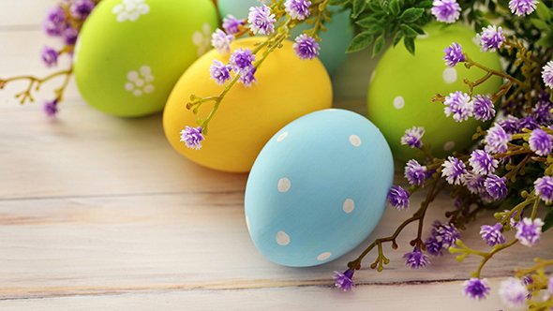
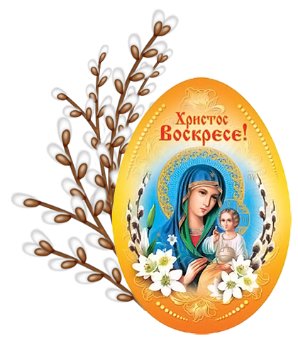
Яйцо пасхальное
Сказ о пасхальном яйце
для учащихся 5-11 классов
Автор:
Ольга Михайловна Степанова
учитель английского языка
МБОУ «Цивильская СОШ №1
имени Героя Советского Союза
М.В. Силантьева»
города Цивильск Чувашской Республики
2016

Slide 2
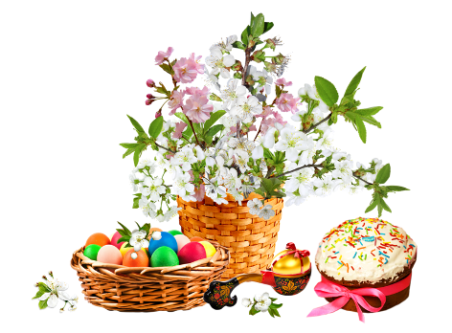
Пасхальное яйцо — символ Пасхи наряду с куличом и творожной пасхой.
Яйцо символизирует жизнь,
возрождение.
Издревле считается,
что именно
пасхальное
освященное яйцо
должно быть
первой едой
после 40-дневного
поста.

Slide 3
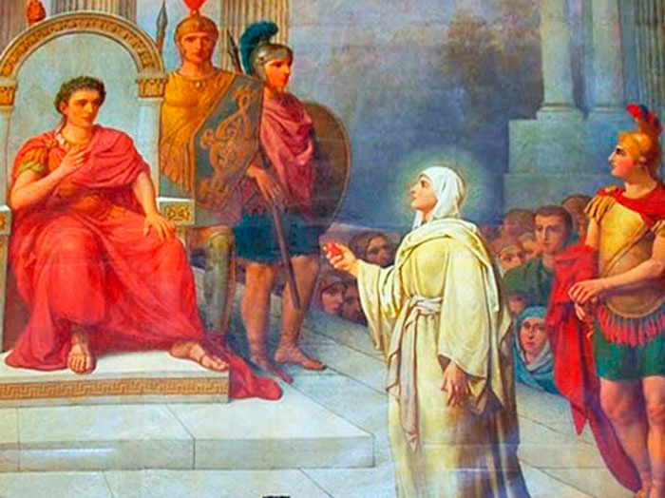
Более поэтическая история , почему красят яйца, рассказывает такая версия. Первое пасхальное яйцо преподнесла Мария Магдалина императору Тиберию. После чудесного воскрешения Иисуса Христа она пришла к римскому императору со словами:
«Христос Воскресе!»

Slide 4
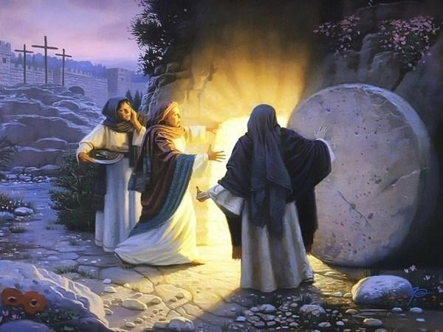
В те времена нельзя было приходить с пустыми руками, поэтому она принесла ему в дар яичко. С приветствием «Христос воскресе!», Мария вручила яйцо императору и пояснила, что Христос восстал из гроба, как цыпленок, который вылупится из этого яйца.

Slide 5
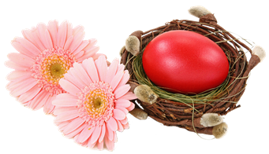
«Как может мертвый воскреснуть? – последовал вопрос Тиберия. – Это все равно, что яйцо сейчас превратилось бы из белого в красное».
Лишь только последнее слово слетело с его губ, как яйцо действительно приняло алый цвет.

Slide 6
С тех пор появилась традиция красить яйца. Первоначально цвет был только красным, символизирующим кровь Христа, в то время как само яйцо было символом возрождения.

Slide 7
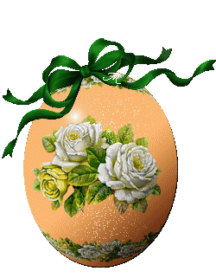
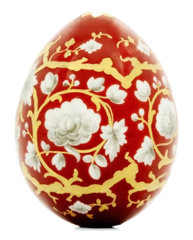
Однако позднее их стали красить в другие цвета и заменять куриные яйца деревянными, шоколадными или выполненными из драгоценных металлов и камней.

Slide 8
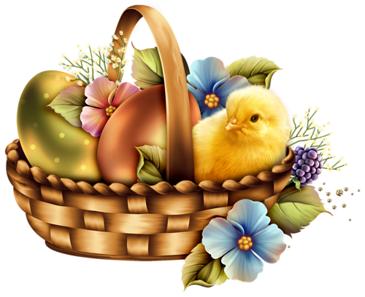
От того, чем красят яйца на Пасху, зависит и их цвет. Это может быть луковая шелуха, природные или пищевые красители. Причем цвет имеет значение!

Slide 9
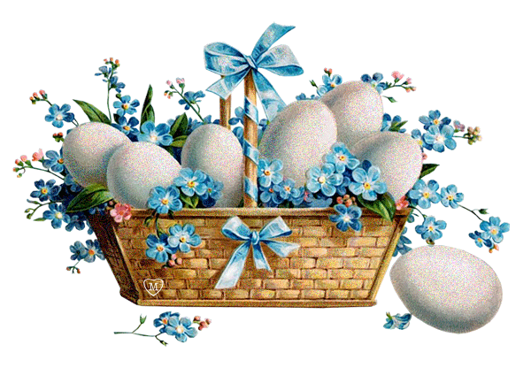
Белый цвет является райским и символизирует собой чистоту и духовность.

Slide 10
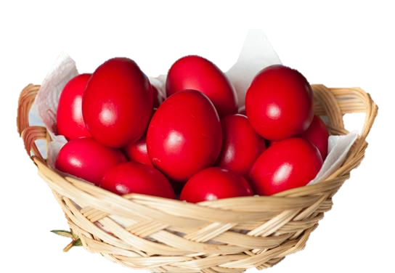
Красный — царственный цвет, напоминает о любви Божьей
к человеческому роду.

Slide 11
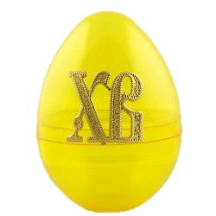
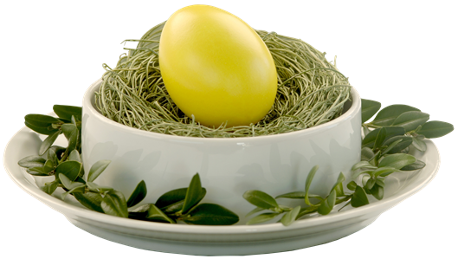
Желтый, равно как оранжевый и золотой, символизирует богатство и достаток.

Slide 12
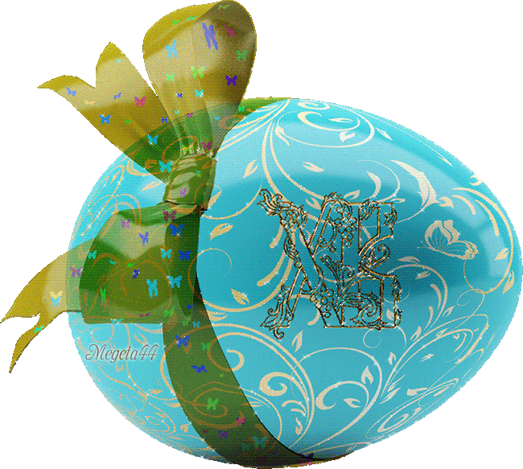
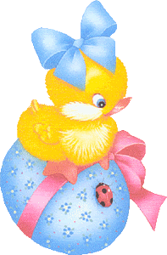
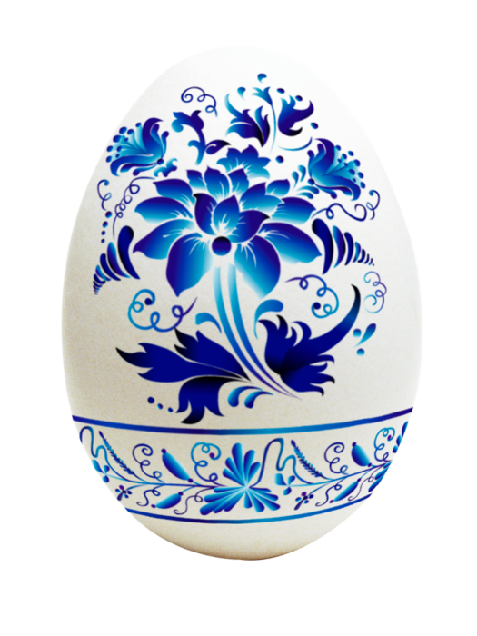
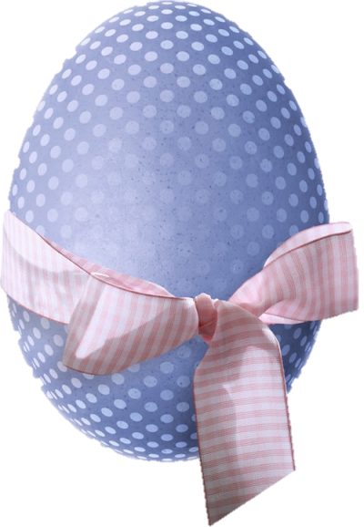
Голубой цвет — это свет Пресвятой Девы, он ассоциируется с добротой, надеждой, любовью к ближнему.

Slide 13
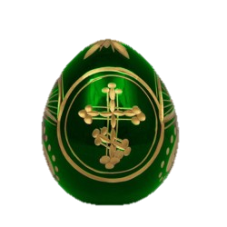
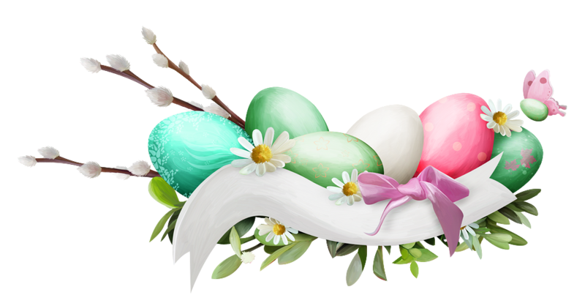
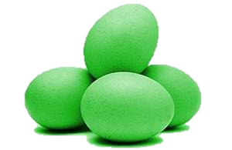
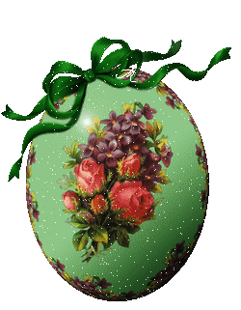
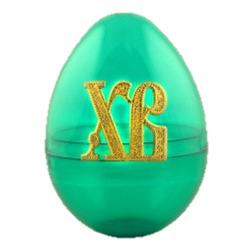
Зеленый, будучи слиянием голубого и желтого цветов, означает благосостояние и возрождение.

Slide 14
Черный цвет — цвет скорби и плача. В этот цвет категорически запрещается красить пасхальные яйца.

Slide 16
Воистину Воскресе!

Slide 17
Воистину Воскресе!

Slide 18
Источник
http://www.dompovarov.ru/interesno/zachem-i-pochemu-krasit-yajca-na-pasxu/

